Slide 1
Мастер – класс для родителей старшей группы ДОУ по английскому языку. Знакомство со словосочетанием: «My name is….»
Подготовила учитель – логопед:
Евстафьева Оксана Сергеевна

Slide 2
Цель: ознакомить и продемонстрировать родителям суть кружковой деятельности по английскому языку в ДОУ. Задачи: - познакомить с ходом занятия; - активизировать слова «Hello», «Goodbye». - упражнять в правильном произношении звуков [h], [s], [a], [d]. - упражнять в понимании слов «Sit down», «Stand up»; - с помощью стихотворения познакомить детей с новыми словами « a ball», «a doll», « a train», « a plane», « a drum». - познакомить со словосочетанием « My name is …. И активизировать его в речи.

Slide 3
Игра : « Привет»
Я скажу вам всем «Привет!»
Вы «Hello» мне в ответ.

Slide 4
Фонетическая игра: « Эхо» (родители повторяют звуки за персонажем)
Упражняемся в правильном произношении звуков: [h], [s], [a], [d].

Slide 5
Мини – диалог: « Hello», игра: « a ball». (родители сидят в кругу, кому из них попадёт мяч в руки отвечают на вопрос заданный воспитателем).
Введение оборота «My name is…» при помощи сказочного персонажа Винни – пуха.
Прослушивание песенки на английском языке « Hello».
Отработка изученного слова в игре: « What is your name».
Введение оборота «My name is…» при помощи сказочного персонажа Винни – пуха.
Прослушивание песенки на английском языке « Hello».
Отработка изученного слова в игре: « What is your name».

Slide 6
Физкультминутка: « Hands up».
Hands up, hands down
Hands up, hands down,
Hands on hips, sit down.
Stand up, hands to the sides,
Bend left, bend right.
Sit down, please.

Slide 7
Знакомство с новыми словами при помощи инсценирования стихотворения : « Игрушки».
Пляшет куколка – a doll
Рядом скачет мяч – a ball
Загремел: трам – трам ,
Барабан – a dram,
Едет поезд – a train,
Самолёт летит – a plane,
Любят такие игрушки – a toys,
Девочки – a girls,
Мальчики – a boys.

Slide 8
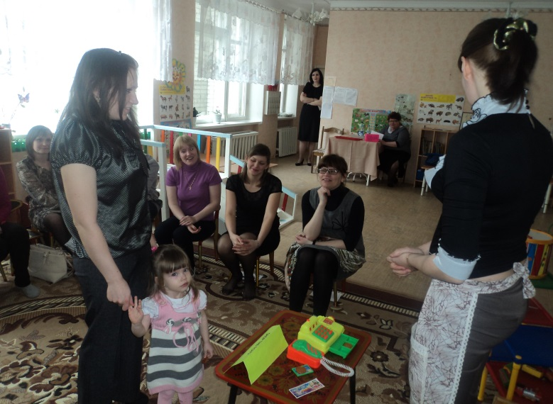
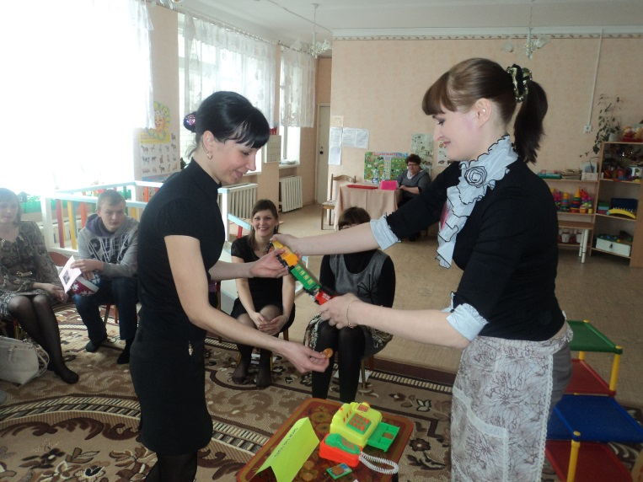
Игра: «Магазин игрушек» (родители покупатели – воспитатель продавец; закрепление изученной лексики в ходе занятия в виде мини – диалога).

Slide 9
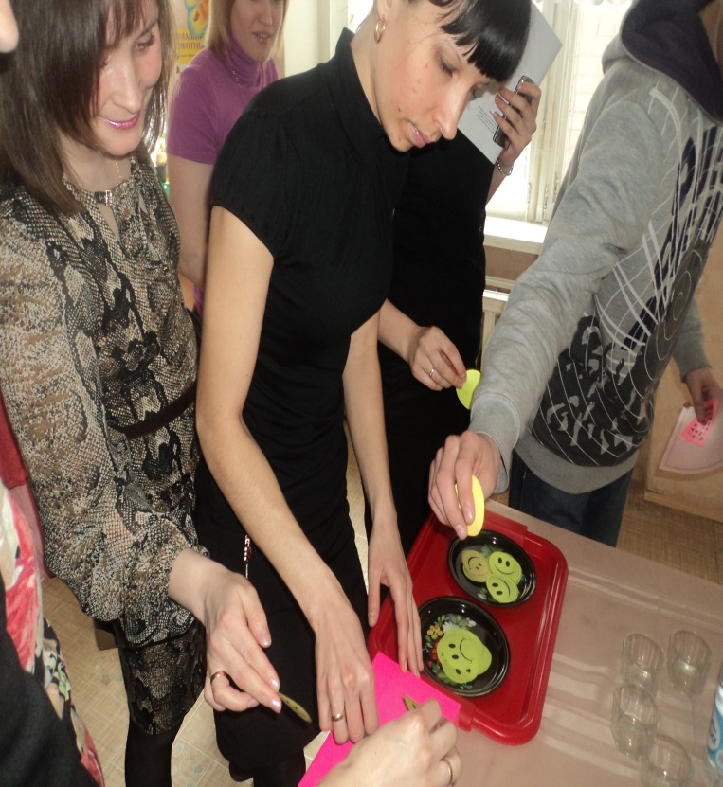
Подведение итогов, прослушивание песенки « Good bye».

Slide 10
Спасибо за
внимание !!!

